Slide 1
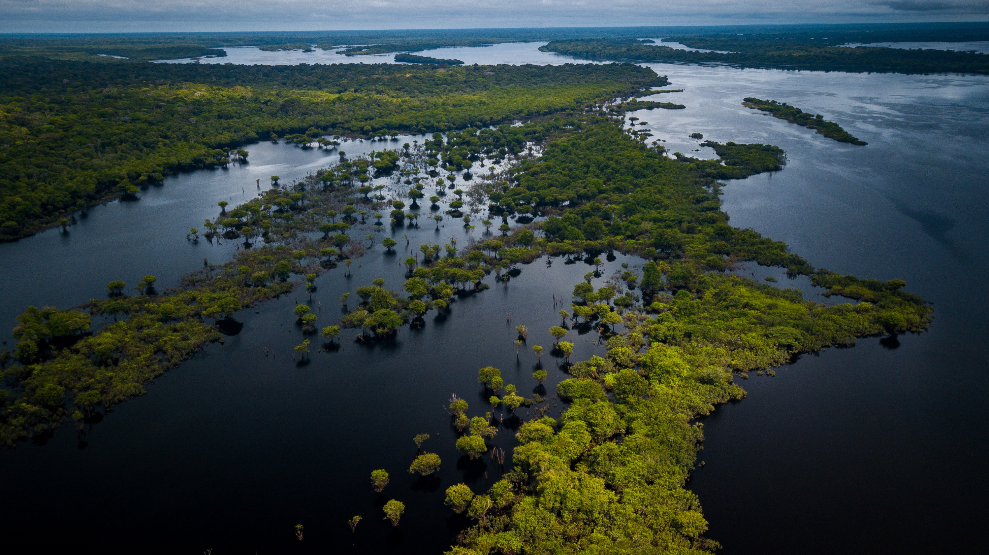
Projeto
Campanha de sensibilização para a Amazônia e seus povos

Slide 2
Proponentes
Comissão Episcopal para a Amazônia da CNBB
Rede Eclesial Pan-amazônica - REPAM-Brasil.

Slide 3
Apresentação do Contexto
A Amazônia e seus povos são continuamente alvos de explorações sem limites que colocam em risco toda a vida daquele território. Com o avanço da pandemia do novo coronavírus torna-se ainda mais alarmante a situação uma vez que desmatamentos, queimadas, mineração, grilagem e garimpo, por exemplo, não dão trégua, pelo contrário, parecem ampliar as ações uma vez que o olhar tende a se deslocar para demandas que, para os povos, é mais urgente: o cuidado e a defesa da vida. Nesse sentido, são urgentes as ações de solidariedade para garantir a existência dos Povos Originários e das Comunidades Tradicionais, em seus territórios e nas cidades da Amazônia, no contexto da pandemia e dos graves ataques à Amazônia.

Slide 4
Apresentação do Contexto
A Igreja vem trabalhando estes temas desde o tempo do Sínodo da Amazônia. As escutas em todo processo sinodal possibilitaram que os povos pudessem registrar seus apelos e necessidades, que ganharam grande repercussão em outubro de 2019 quando na realização da assembleia sinodal o próprio papa Francisco fez ecoar os gritos da Amazônia e de seus povos para todo o mundo. É no contexto do pós-Sínodo agora, portanto, que se dá esta ação de mobilizar, ainda mais, as pessoas, organizações nacionais e internacionais para que tenham atenção para aquela região e seus povos.

Slide 5
Apresentação do Contexto
Várias iniciativas importantes neste sentindo já vêm sendo tomadas pelas lideranças dos Povos Indígenas, com uma série de ações; pelos Bispos da Amazônia, que emitiram nota pública com uma série de exigências aos governos estaduais e federal; pela REPAM, em nota pública internacional; por vários artistas em favor dos Povos Indígenas; pelos cientistas propondo medidas e que se escutem as demandas da ciência; pelo CIMI; pela CPT; pelas Cáritas e tantas organizações nacionais e internacionais.
O próprio papa Francisco, por ocasião da festa de pentecostes, após a oração do Ângelus fez uma apelo em apoio à Amazônia: “Hoje, festa de Pentecostes, invoquemos o Espírito Santo para que dê luz e força à Igreja e à sociedade na Amazônia, duramente provada pela pandemia”. E Francisco foi ainda mais incisivo: “Cuidar das pessoas, que são mais importantes do que a economia. Nós, pessoas, somos o templo do Espírito Santo; a economia, não.”

Slide 6
Apresentação do Contexto
Pelo vídeo da reunião ministerial do 22 de abril, divulgado pelo pelo STF, ficou escancarado o plano deliberado do Governo do Brasil de anulação e silenciamento dos povos indígenas. “Esse país não é [uma colônia]. Odeio o termo ‘povos indígenas’, odeio esse termo”, afirmou o ministro da Educação, Abraham Weintraub. Em relação a agressão à Amazônia foi dito, ainda, que “precisa ter um esforço nosso aqui enquanto estamos nesse momento de tranquilidade no aspecto de cobertura de imprensa, porque só fala de Covid-19 e ir passando a boiada e mudando todo o regramento e simplificando normas”, declarou o ministro do Meio Ambiente, Ricardo Salles. Tais discursos não podem ficar sem respostas.
Vale destacar que importantes atores da comunidade nacional (Frente Parlamentar para os Direitos dos Povos Indígenas, Comissão de Direitos Humanos e Minorias) e internacional estão atentos e preocupados quanto ao perigo que corre a Amazônia e seus povos, inclusive com iniciativas de grande repercussão, mas até aqui, de insuficiente incidência. Estão sendo organizadas ações de denúncia e reivindicação em nível internacional (CIDH, Relator ONU para os povos indígenas, Parlamento Europeu...) que precisam ser acompanhadas e ter uma maior incidência.

Slide 7
Proposta
Uma prolongada e urgente ação que articule as Lideranças dos Povos Indígenas, a Igreja na Amazônia, os diferentes organismos eclesiais, artistas e formadores de opinião em nível nacional e internacional e cientistas, potencializando denúncias sobre a severidade da situação enfrentada pelos Povos Indígenas na Amazônia, agravada pela pandemia da COVID-19, e consolidando as propostas e reivindicações dos próprios povos e da terra. A proposta se estrutura a partir dos seguintes postos-chaves:

Slide 8
Proposta
Vulnerabilidade dos Povos Indígenas à contaminação pelo novo coronavírus, com destaque para a debilidade no atendimento e estrutura dos equipamentos públicos de saúde nos estados e municípios da região, aquém das condições de outras regiões do país.
Aceleração da destruição do Bioma pelo aumento descontrolado do desmatamento, das queimadas, a invasão de territórios indígenas e das Comunidades Tradicionais pela grilagem, mineração, garimpo, pecuária e plantio de monoculturas, e pelos efeitos das hidrelétricas sobre as populações ribeirinhas;
Violação sistemática da legislação de proteção ambiental e desmonte dos órgãos públicos, com atuação intencional do governo para desregulamentar e ampliar – de forma ilegal – a atuação das mineradoras, agronegócio, madeireiras e pecuaristas na região.

Slide 9
Objetivo
Sensibilizar a opinião pública brasileira e internacional sobre o perigo a que está sendo exposta a Vida na Amazônia, território e as populações.

Slide 10
Interlocutores
Sociedade civil de forma geral, buscando-se criar convergências e apoios para a causa da Amazônia, seus povos e seus gritos.

Slide 11
Conceito
Amazoniza-te

Slide 12
Conceito
“Historicamente, a primeira convocação para ‘amazonizar’ de que temos registro, data de 1986, numa carta pastoral de Dom Moacyr Grechi da Diocese de Rio Branco, no Acre, na qual convocava o povo a assumir a causa da Amazônia e a defesa de seus povos. Desde então, ‘amazonizar’ vem se tornando sinônimo de convocação em defesa da Amazônia amplamente refletida durante todo o processo do Sínodo Especial para a Amazônia realizado entre 2017 e 2019.
No processo sinodal o vocábulo ‘amazonizar’, mais que um neologismo, tornou-se sinônimo na busca de conhecimento do Bioma Amazônia com sua biodiversidade exuberante e, ao mesmo tempo, com suas fragilidades que se não forem respeitadas, podem colocar em risco o equilíbrio climático de todo o planeta.

Slide 13
Conceito
A convocatória ‘amazonizar’ implica em reconhecer as lutas e resistências dos Povos da Amazônia que enfrentam mais de 500 anos de colonização e de projetos desenvolvimentistas pautados na exploração desmedida e na destruição da floresta e dos recursos naturais sob risco de colocar em extinção milhares de espécies que nem mesmo foram devidamente conhecidas.
A convocatória ‘amazonizar’ é o despertar de todo o povo em defesa da Amazônia, seu bioma e seus povos ameaçados em seus territórios, injustiçados, expulsos de suas terras, torturados e assassinados nos conflitos agrários e socioambientais, humilhados pelos poderosos do agronegócio e dos grandes projetos econômicos desenvolvimentistas que não respeitam os limites da natureza nem a sua preservação”. Márcia Oliveira, assessora da REPAM-Brasil

Slide 14
Iniciativas de articulação
Articulação com CIMI, CPT, CNBB e REPAM-Brasil, para identificar e articular as lideranças dos povos originários da Amazônia que tenham atualmente os gritos mais urgentes e as reivindicações mais fortes. Destacamos, entre outros: os Kokama do Alto Solimões, os Karipuna de Rondônia, os indígenas na periferia de Manaus; os Assurini e os Gaviões da Montanha do Pará, etc.;
Diálogo com artistas e formadores de opinião, para que “adotem” lideranças e ‘gritos’ dos Povos Indígenas mais vulneráveis para amplificar a voz, a causa e as propostas, sensibilizando para ações de solidariedade, de enfrentamento e de incidência política aos riscos de contaminação e etnocídio;

Slide 15
Iniciativas de articulação
Dialogo com cientistas, a partir da iniciativa da carta dos pesquisadores-as do Pará ao governador do Estado, para que corroborem estas reivindicações dos povos com dados e informações sobre a emergência que a Amazônia vive, as consequências críticas desta realidade para a vida do Planeta e o valor das propostas dos povos originários para a preservação da vida, especialmente na Amazônia;
Envolvimento dos setores de comunicação das instituições organizadoras (CNBB, REPAM, CIMI, CPT...), contando possivelmente também com a assessoria de atores mais próximos ao mundo artístico e com a Mídia Ninja, para construir uma estratégia de trabalho e incidência;
Captação de recursos para mobilizações e articulações em rede.

Slide 16
Fases da Campanha
FASE 1- AMAZONIZAR A SAÚDE: COVID-19
FASE 2- AMAZONIZAR O PLANETA: QUEIMADAS, DESMATAMENTO, GRILAGEM, MINERAÇÃO E HIDRELÉTRICAS
FASE 3- AMAZONIZAR A POLÍTICA: LEGISLAÇÃO AMBIENTAL

Slide 17
Produtos
Série de vídeos
Redes sociais
Assessoria de Imprensa
Incidência política
Notas técnicas
Artigos de opinião
Notícias para sites
Articulação com imprensa internacional

